Slide 1

Exercício 3
Andreas Schwambach
GRR20191920

Slide 2
Enunciado
Ex 3: Um gás de chaminé a Tg=1000K e PT=1atm, com composição dada na tabela, flui sobre um banco de tubos disposto segundo um arranjo triangular equilátero, tendo os tubos D=7,6cm e espaçamento S=2D.
Os tubos são mantidos a uma Tw=500K uniforme e são considerados negros. Calcule o intercâmbio líquido de calor radiante entre a mistura gasosa e os tubos, por m² da superfície da parede dos tubos. (H2O = 40%; CO2 = 40%)
Obs: os dados do enunciado (Pt, arranjo e espaçamento) já foram alterados segundo os dados requeridos para o meu caso

Slide 3
Hipóteses
Regime Permanente
Propriedades constantes
Troca térmica somente radiativa
Sem geração de energia

Slide 4
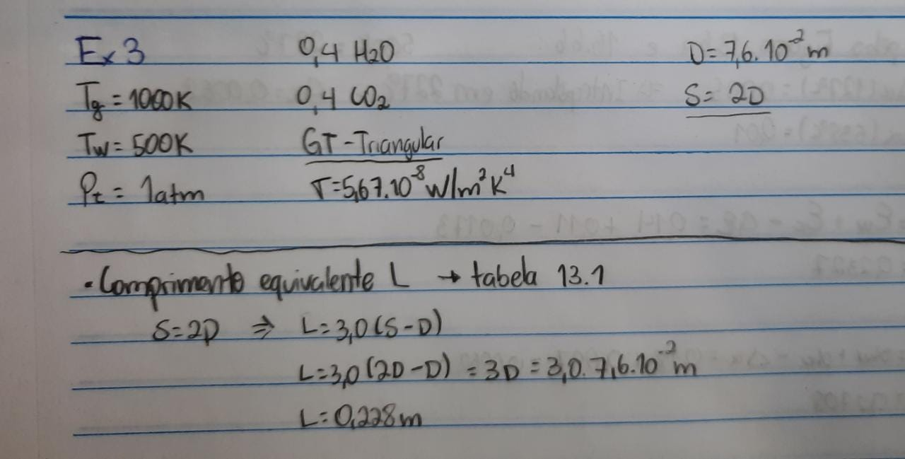
Dados e Cálculo do comprimento equivalente (L):

Slide 5
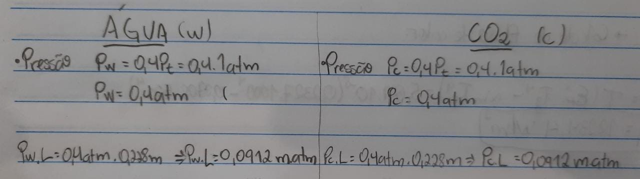

Slide 6
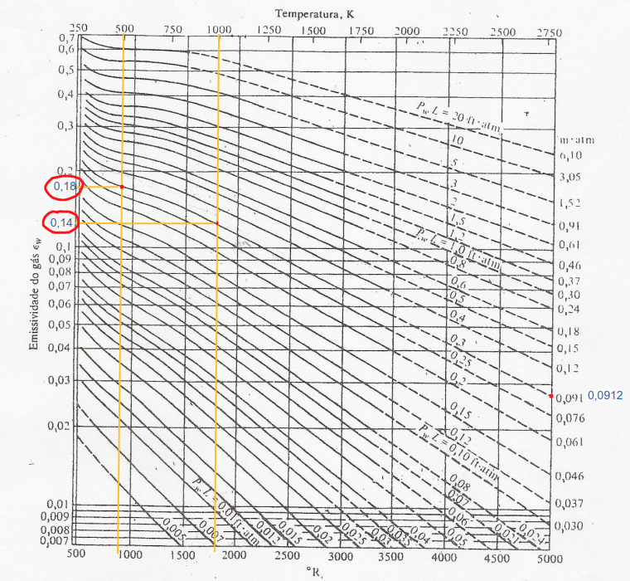
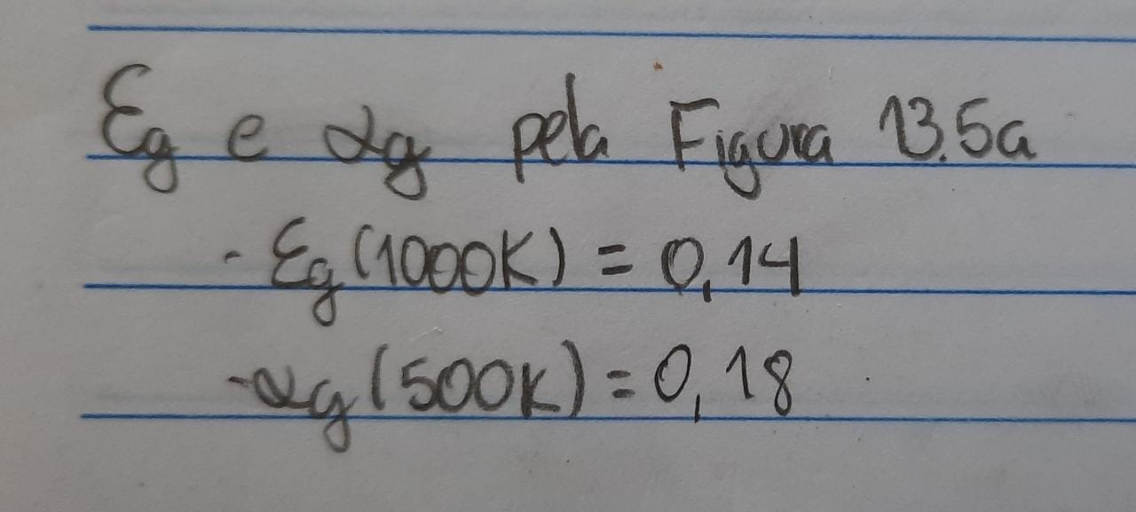
Pw.L = 0,0912 m.atm
ÁGUA
Na Figura 13.5a

Slide 7
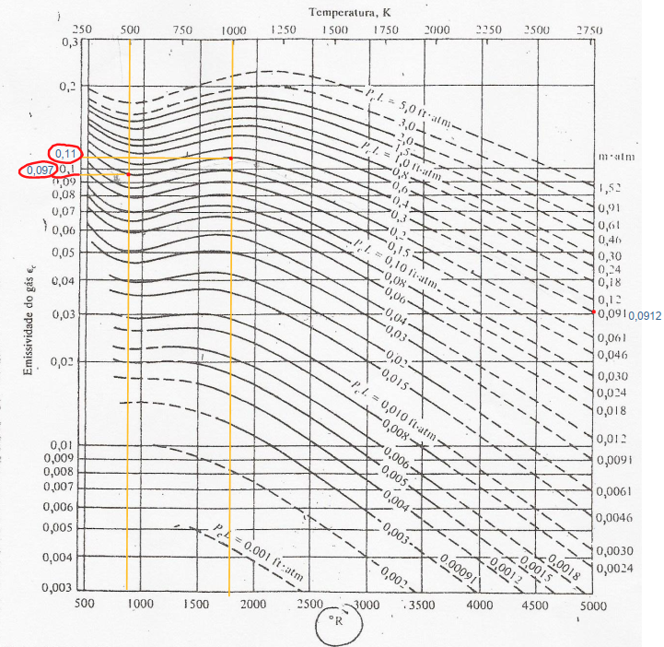
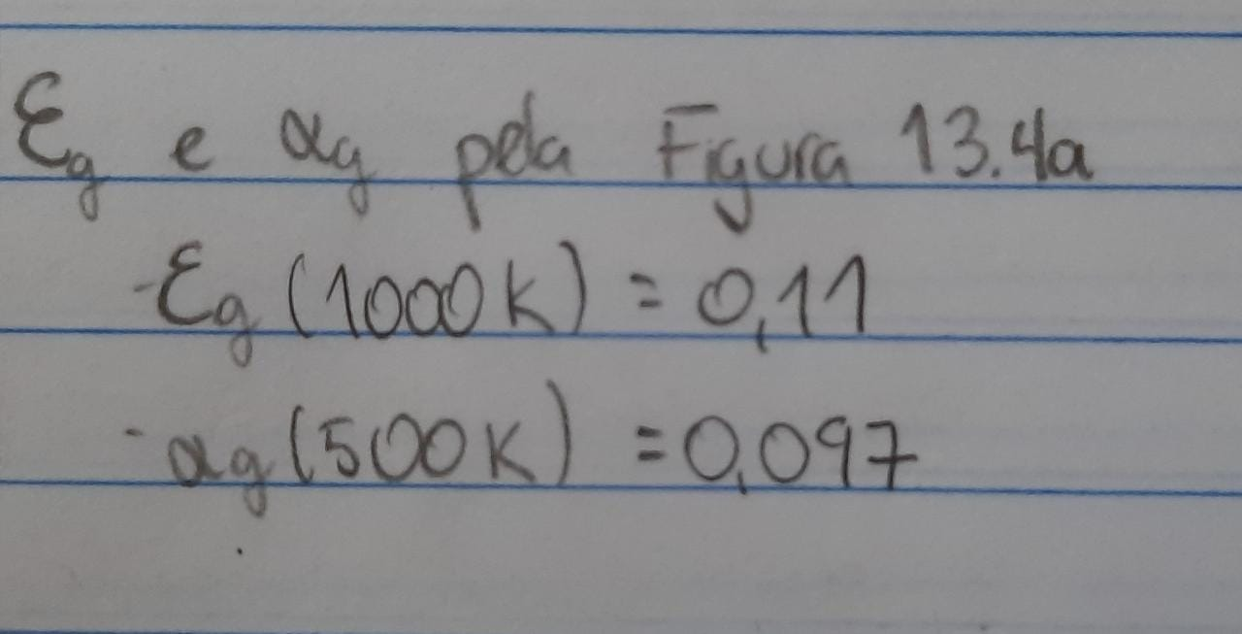
Pc.L = 0,0912 m.atm
CO2
Na Figura 134a

Slide 8
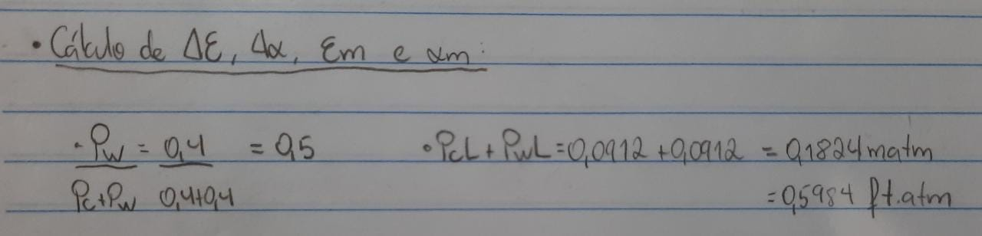

Slide 9
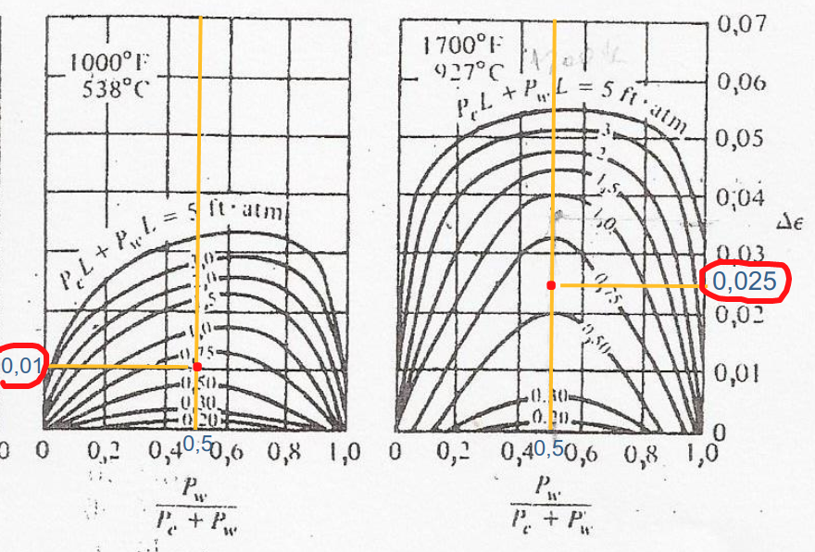
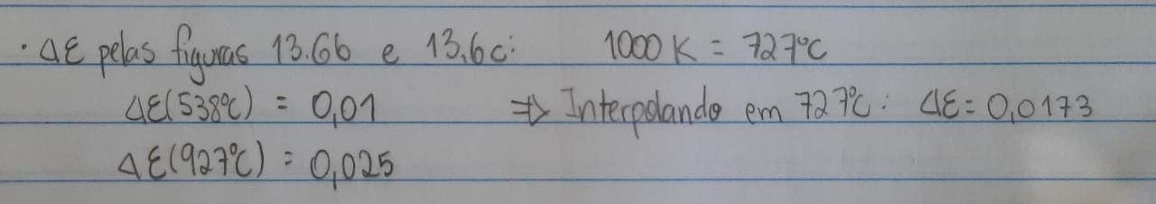

Pw/(Pc+Pw) = 0,5
$$∆ε$$
Nas Figuras 13.6b e 13.6c
Pc.L+PwL = 0,5984 ft.atm

Slide 10
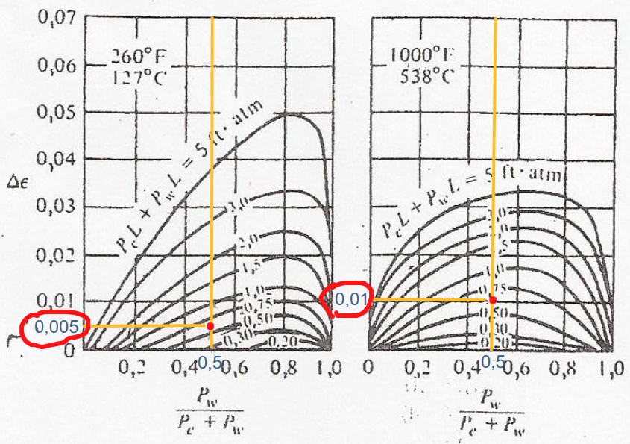
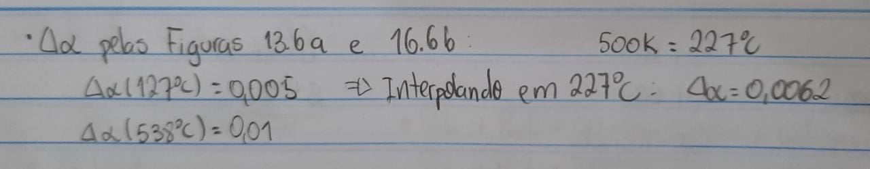

Pw/(Pc+Pw) = 0,5
$$∆α$$
Nas Figuras 13.6a e 13.6b
Pc.L+PwL = 0,5984 ft.atm

Slide 11
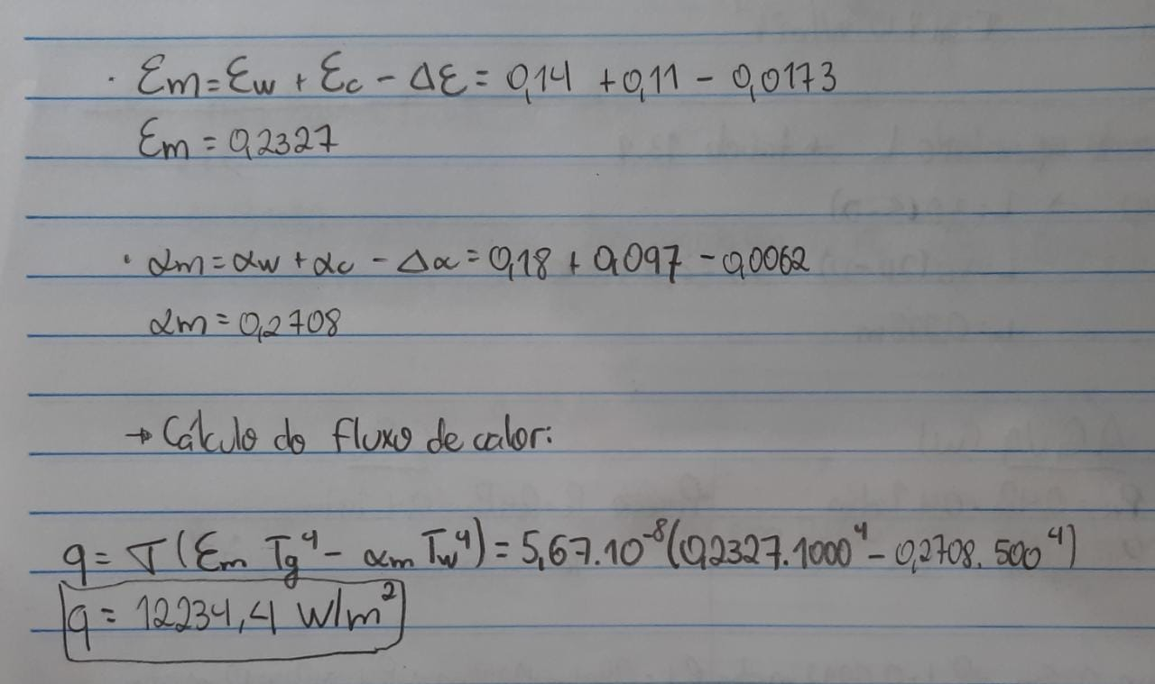
Resposta final

Slide 12
Análise
O valor de fluxo de calor encontrado nos diz que o gás emite por radiação 12234,3W de energia, a cada 1m² de superfície na qual ele está inserido.
Como a pressão total era de 1 atm, não foi necessário corrigir os valores encontrados.
Além disso, foi possível perceber que o CO2 e a água misturados compartilham uma emissividade de 0,0173 e uma absortividade de 0,0062.

Slide 13
Análise
Comparando os valores obtidos pela turma, para diferentes pressões e arranjos, é possível perceber que:
O fluxo de calor radiante entre a mistura gasosa e os tubos aumenta conforme a pressão aumenta.
Os fluxos encontrados para o arranjo triangular equilátero foram, em maioria, ligeiramente maiores que os encontrados para o arranjo quadrado.

